Slide 1
DEG色相対応 S/U前会議
2026/6/25

Slide 2
DEG色相悪化 発生事象
・冬定修後の再稼働（3月）以降、製品DEGがタンク保管中に色相（APHA）を経時上昇。
約1か月半で検査規格を超過（APHA<5 → 25〜35）。
・プラント出口（ストリーム品）は常に規格内（APHA<5）。タンク（窒素封入）で保管中にのみ上昇する。
・大気接触（ドラム充填・SP転送）では色相が進まず、悪化したものも大気に触れると進行が止まる。
・色相・外観以外の品質規格（純度・MEG/TEG・水分・金属・蒸留性状）は実測で正常品の範囲内。
pHのみ通常より僅かに高め（+0.1〜0.2程度）。

Slide 3
APHA （450 nm）上昇推定メカニズム
脱水塔 NaOH 添加時
A-ALD 高濃度のため、アルドール促進、330 nm 増
短波長
A-ALD からの長鎖ポリエナール
450 nm 増、その後上昇止まる
前段で発生したエノラート分のみ上昇
n = 3,4
A-ALD
タンク
エノラート
H₂O
ドラム缶、SP
O₂
EO 触媒不具合により
各アルデヒド濃度上昇
酸化物（有機酸）
工業的には酸素があると
アルドールは抑制される
短波長のまま
n = 3,4
酸化エチレン反応器選択制低下によるアルデヒド、有機酸の上昇
その後の反応・精製工程によるアルデヒドによる縮合反応が進行
アルデヒドの縮合反応によりポリエナールが副生（この時点で分子量 150 程度）
保管中にさらに共役伸長反応が進行し分子量が 300 前後まで上昇
UV が長波長側にシフトし可視光領域の APHA も上昇
リンク

Slide 4
どこで色相悪化物質ができるか（工程と反応場）
EO反応系
EG反応系
EG濃縮系
EG脱水系
MEG精製系
DEG精製系
製品タンク
水が多い → アルデヒドはパージで系外（まだ色はつかない）
色相悪化物質ができる反応場（水が少ない＝脱水塔以降）
アルデヒドが入る → 大半はパージで系外へ
CH3CHO（原料EO＋触媒劣化で増加・軽い）
残りは別の形（色のもと＝前駆体）に変わって下流へ
→ 濃縮塔の底では遊離アルデヒドとして検出されない
水が抜けて反応場に
前駆体どうしが
つながって育ち始める
色のもと（前駆体）が育つ
CH3-(CH=CH)3-CHO
まだ淡い・330nm
色相悪化物質に育つ
CH3-(CH=CH)n-CHO
黄色・450nm
通過
新たな反応なし
・アルデヒドは軽いので濃縮系のパージで大半が系外へ抜ける。残りは別の形（色のもと＝前駆体）に変わって下流へ運ばれる＝濃縮塔の底では遊離アルデヒドとして検出されない（だから上流では色がつかない）。
・水が少なくなる脱水塔以降で、その前駆体どうしがつながって育ち、製品タンクの長期保管でさらに育って黄色（450nm）になる。前駆体を使い切るとAPHA30くらいで頭打ち。
・酸素があると（アルデヒドや前駆体が）有機酸に変わって反応が止まる（窒素タンクで進み、空気に触れると止まる）。MEG塔の温度を下げると分解されず重い形で下流（DEG）へ回る。

Slide 5
工程ごとで確認された事実と考えらる原理、仮説
項目 | EO反応系 (R-1101) | EG反応系 (R-1401) | EG濃縮系 | EG脱水系 (C-1404) | MEG精製系 (C-1501/1502) | DEG精製系 (C-1503) | 製品タンク (T-555)
① 運転で見えた事実 | 触媒選択性の低下で、アルデヒド類（A-ALD・F-ALD）の副生が増加 | 原料EO中のA-ALD,F-ALD濃度高めで推移。 | ・EG濃縮系出口（C-1403ボトム）のアルデヒド濃度は過去並み。 | EG脱水塔ボトム（C-1404）のアルデヒド濃度は過去並み。 | ・MEG精製塔C-1502トップでA-ALDが一時的に異常高（3〜7ppm、過去1ppm以下）。物質収支からC-1502で増加したバランス。 ・C-1501塔底温度を下げたのちにA-ALDが低下。 | 製品DEGストリーム品は常に規格内（APHA<5）。 | 窒素封入タンクでAPHA<5→25〜35へ上昇。残液は5/18（APHA30）以降は上昇せず。 ・大気雰囲気のドラム・SPでは色相悪化が進行しない。 ・リン酸添加後
② 開放・検査で 見えた事実 |  |  |  |  | ・MEG精製塔C-1501／C-1502を開放、異常な汚れなし。 ・C-1501塔底〜C-1502配管のSUS化部も錆等の汚れなし。 | ・DEG精製塔C-1503トップに黒色付着物（鉄サビ）。付着物中の有機酸は微小。 ・減肉進展なし | 製品タンクT-555／T-615を開放。異物は鉄サビ（T-615の一部は砂が過半＋鉄10〜12%）。
③ 基礎研で検証した事実 |  | ラボでEG反応器を模擬し、F-ALD・A-ALDを添加するとUVが悪化。 |  |  |  | ・C-1503の付着物をDEGに加えて保管すると380nmの吸収は出るが、実機の450nmは出ない。 ・蒸留DEGを短時間置いても450nmは出ない ＝黒色付着物は色相悪化に影響しない | 着色物質をGPC・GCで分析＝分子量200〜800・457nm吸収のポリエナール（ppbオーダー）。
④ 一般原理 |  | ・水が多く、アルドール縮合は進みにくい。 ・アルデヒドは主に遊離のままグリコールと共存して運ばれる。 | ・水が多い環境では縮合は進みにくい。 ・過去の運転ではアルデヒドの大半は蒸気側からパージで系外へ抜け、一部は遊離のまま下流へ持ち込まれ得る。 | ・アルドール縮合は水を出す平衡反応で、水が少ないほど縮合が進む。 ・縮合した重い化合物は沸点が高く、重質側に残りやすい。 | ・高温、高塩基の条件でレトロアルドール反応によりアルデヒドに戻る反応が生じ得る。 | 塩基性・高温下でアルドール縮合が進み、共役の短い前駆体（UV330nm付近・分子量150程度）ができる。 | ・前駆体どうしがさらに脱水縮合して共役が伸び、450nm（黄）に達する。 ・共役系は微量で発色する。 ・酸素があると前駆体が有機酸へ酸化され、縮合が進まない。
事実、原理から立てた工程ごとの仮説 | アルデヒドが増加 | アルデヒドがEG生成系に持ち込まれ、UV成分の素地になる。 | ALDの大半はパージされ、一部がALDから形を変えた状態で下流へ持ち込まれた。 | アルデヒドが多い条件では、ここで縮合が進み、重い形で下流へ運ばれた。 | 温度を下げるとアルデヒド・前駆体が分解されず下流（DEG）へ回りやすい。 | 前駆体が生成する場。鉄サビ・付着物は450nmの主因ではない（局所の380nm）。 | N2雰囲気下において、色相悪化物質が成長し、経時的に色相悪化。

Slide 6
運転で確認された事実
高ALD濃度条件下で運転を実施
F-ALDとA-ALDの双方が高水準で推移
原料EO
NaOHおよびリン酸の投入により、G-ALDの生成が抑えられた
3月上～中旬にかけてHUV220は東レ連絡値の水準まで増加
HUV悪化期間中、C-1502においてF-ALD・A-ALDがC-1502でALDが生成するバランスとなっていた
C-1501のBTM温度低減対応後、ALDの生成が改善
製品MEG中の水濃度が過去と比較して低めで推移
MEG精製系
DEGタンクにおいて色相が悪化（ストリーム品はAPHA 0）
リン酸を継続して投入した以降、T-615で色相が改善する傾向が見られる
DEG精製系
TEG精製系
運転管理値を含むすべての品質規格に対し、規定範囲内であることを確認
UV220nmは、東洋紡連絡値と比較して低い水準で推移

Slide 7
設備開放で確認された事実
■ 色相悪化物質ができる反応は、水が少なくなる脱水塔以降で起こると考えられる。そこでEG精製系（脱水塔以降の塔・配管・タンク）を中心に開放・検査した。
・開けた結果、DEG精製塔（C-1503）トップの黒色付着物（ほぼ鉄サビ）以外に、目立った汚れ・腐食・異物は見つからなかった。
・その黒色付着物（鉄サビ）をDEGに加えて保管したところ、色相悪化の450nmは現れなかった（基礎研）。＝鉄サビは色相悪化の原因ではない。
・各機器の肉厚を定修前に測定したが、有意な減りはなかった。
→ 設備や金属が原因で色相が悪くなったのではないと判断。残る上流側は色相悪化物質ができる反応の場ではないため、これ以上開ける必要はない。

Slide 8
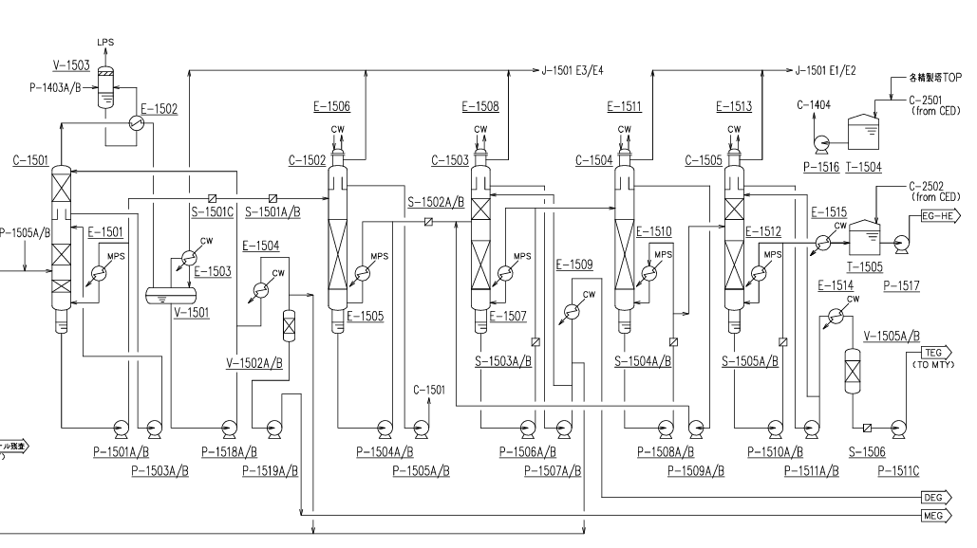
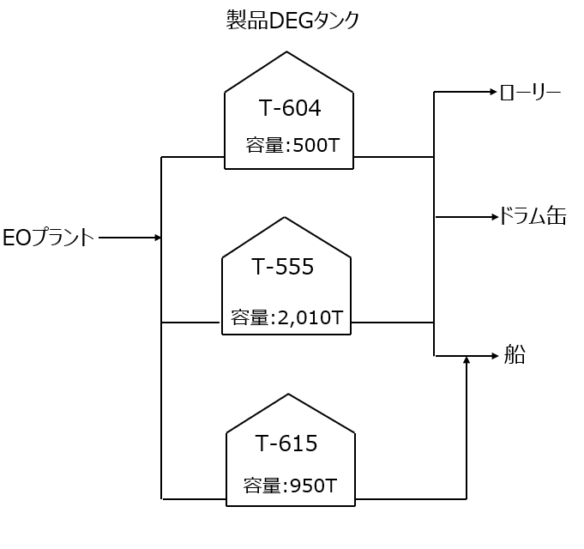
2026年計画停止_検査箇所
検査箇所
検査記録リンク
T-555（製品タンク）
T-615（製品タンク）
C-1501（MEG塔）
C-1501BTMフィルター下流→C-1502配管
C-1503（DEG塔）
C-1504（DEGリサイクル塔）
C-1502（MEGリサイクル塔)

Slide 9
機器開放要否判断と開放結果_EGプラント
機器 | 開放理由 | 開放結果 | 対応 | 開放不要理由
C-1404(EG脱水塔） | - | - | - | C-1404BTMは ALD過去同様レベル
C-1501（MEG塔） | TOPでA-ALD/F-ALD濃度が高水準 | 塔壁等問題なし。 | 無し | -
E-1501（MEG塔リボイラー） | - | - | - | C-1501BTMの状況過去同様
E-1502（MEG塔コンデンサー） | - | - | - | C-1501TOPの 状況過去同様
E-1503(ベントコンデンサー） | - | - | -
V-1501（還流ベッセル） | - | - | -
E-1504（製品MEGクーラー） | - | - | -
V-1502AB（MEGレジン層） | - | - | -
C-1502（MEGリサイクル塔) | TOPでA-ALD/F-ALD濃度が高水準 （物質収支上、C-1502塔内 での生成を示唆） | 塔壁過去同様で問題なし | なし | -
E-1505(MEGリサイクル塔リボイラー） |  |  |  | C-1502の 状況過去同様
E-1506（MEGリサイクル塔コンデンサー） | C-1502TOPチムニー確認 | 過去同様で問題なし。
C-1503（DEG塔） | DEG色相悪化 | ・TOP,MID塔壁に黒色付着物 ・減肉は2023年検査から進展なし | W/J洗浄
E-1507（DEG塔リボイラー） | - | - | - | C-1503BTM状況 過去同様 BTMフィルター頻度過去同様
E-1508（DEG塔コンデンサー） | C-1503TOPチムニー確認 | 底部に若干の黒色異物 | 清掃 | 付着性はなし。
E-1509（製品DEGクーラー） | - | - | - | 製品ポンプ吸入フィルター異物少量
C-1504（DEGリサイクル塔） | DEG色相悪化 | 塔壁過去同様で問題なし | 無し
E-1510(DEGリサイクル塔リボイラー） | - | - | - | C-1504状況過去同様
E-1511（DEGリサイクル塔コンデンサー） | - | - | -

Slide 10
機器開放要否判断と開放結果_EGプラント配管
配管 | 開放理由 | 開放結果 | 対応 | 開放不要理由
C-1501BTM→C-1501BTMフィルター | - | - | - | C-1501BTM開放結果より 異常なしのため
C-1501BTMフィルター下流→C-1502配管 | 2026年1月にSUS化 | 異常なし | なし | -
C-1501TOP | - | - | - | C-1501TOP開放結果より 異常なしのため
C-1501サイド | - | - | - | C-1501MID開放結果より 異常なしのため
C-1502TOP→C-1501 | - | - | - | C-1502TOP開放結果より 異常なしのため
C-1502BTM→C-1503 | - | - | - | C-1502BTM開放結果より 異常なしのため
C-1503BTM→C-1504 | - | - | - | C-1503BTM開放結果より 異常なしのため
C-1503TOP | - | - | - | C-1503TOPチムニー開放結果より 異常なしのため 製品ポンプ吸入フィルターの異物も少量のため
C-1504TOP→C-1503 | - | - | - | C-1504TOP開放結果より 異常なしのため
C-1504BTM→C-1505 | - | - | - | C-1504TOP開放結果より 異常なしのため

Slide 11
機器開放要否判断と開放結果_共通配管帯、操油課
機器 | 開放理由 | 開放結果 | 対応 | 備考
EOBL→操油課BL | - | - | 操油→EO課へN2圧送、N2パージ | 共配品は色相問題なし （27日間滞留）
T-555（製品タンク） | DEG塔塔壁に黒色付着物ありのため | 底部に若干の異物、底部側板に茶褐色の汚れ | 洗浄
T-615（製品タンク） | DEG塔塔壁に黒色付着物ありのため |  | 洗浄
T-604（製品タンク）
船出荷ライン | - | - | 液HOLDとし、S/U後の船出荷先を「色相30以上許容されるユーザー」へ出荷 | -
ローリー、出荷ライン | - | - | 液押し、N2パージ
ドラム、石油缶出荷ライン | - | - | 液押し、N2パージ

Slide 12
基礎研で検証された事実
■ 色相悪化物質の正体を調べた
・着色物質をGPC・GCで分析した → 分子量200〜800の共役の長い化合物（ポリエナール類）と分かった。量はごく微量（ppbオーダー）。
■ 鉄サビで色相悪化が起きるかを調べた
・鉄サビ（C-1503付着物・タンク異物）をDEGに加えて保管した → 色相悪化の450nmは現れなかった。＝鉄サビは色相悪化物質を作らない。
■ アルデヒドだけで色相悪化が起きるかを調べた
・アルデヒド（A-ALD・F-ALD）をDEGに加えて保管した（12日） → 450nmは現れなかった。＝アルデヒドを加えただけでは色相悪化は再現しない。
・ラボでEG反応系を模擬してアルデヒドを加えた → UV（短波長側）が悪化した（F-ALDとA-ALDの両方があるとより大きい）。＝アルデヒドがUV悪化のもとになることは確認。
※ 色相悪化（450nm）そのものを再現するには至っていない（要追検証）。

Slide 13
サンプル分析
機器 | サンプル採取 | 結果
C-1503（DEG塔） | 塔壁黒色付着物 MID充填層塔壁 | TG/DTA：水＋有機物 47%、無機物 53% XRF：無機物の98.5%が鉄 → ほぼサビと推定 黒色付着物の粒径測定 付着物をDEGに添加し遮光・窒素雰囲気下で5～6日間保管した際のUV変化（付着物0.1～5%添加） →付着物量に比例してUVが上昇するが、ピーク波長は380 nm付近であり、実機の450 nmピーク成長とは別の現象と評価 DEGに 付着物を1%添加し蒸留留出DEGを遮光＆N2雰囲気で室温保管 →蒸留5日経過後、450 nmピーク成分の上昇なし
T-555 | タンク内部の異物 | 元素分析ではほぼ鉄であり、鉄錆と推定される
 | 入口ドレン滞留DEG
鉄錆と色相悪化（450 nm）の関係
・T-555内部異物・DEG塔付着物はいずれもXRF／元素分析でほぼ鉄であり、鉄錆と推定
・付着物をDEGに添加した試験では 380 nm 吸収のみが上昇し、本件色相悪化の指標である 450 nm ピークは形成されない
（蒸留留出DEGへの1%添加・遮光窒素雰囲気保管でも 450 nm の上昇なし）
・したがって鉄錆は 450 nm 発色には寄与せず、本件の色相悪化（450 nm 成長）とは別機構と判断
・タンク・塔は清掃済であり、スタートアップへの影響は小さい

Slide 14
スタートアップ時の対応_運転対応、設備対応、出荷対応
区分 | 項目 | 対応
運転対応 | NaOH 投入有無 | G-ALD抑制のため投入したいが、不純物（ALD）が高い状態での添加はALDのアルドール反応を促進し悪影響の懸念あり。 EOプラントでの不純物低減を確認した上で投入タイミングを判断
 | リン酸（Na3PO4）投入有無 | G-ALD抑制。DEG色相の改善傾向の実績あり
 | C-1501 塔底温度 | 不純物・HUV220の確認結果に基づき、温度を下げるか否かを判断。 (不純物高・HUV高の状態では安易に下げない)
設備対応 | 製品DEGポンプ吸入ストレーナー | 製品DEGラインへの異物混入抑制のためメッシュを細密化（40→250メッシュ）
出荷対応 | オンスペック判断 | 各分析結果から製品としての可否を判断
 | 出荷再開可否 | 上記判断を満たした段階で出荷を再開

Slide 15
運転対応実績とDEG色相への影響
実施事項 | 期間 | DEG色相への影響
NaOH添加 | 2/26〜3/30 | 悪化させた可能性：塩基がアルデヒドどうしの反応を後押し。→S/U時はEOの不純物低減を確認のうえ投入を判断
EG-BL回収率ダウン | 3/5〜4/16 | 明確な影響は確認されていない
C-1501塔底温度ダウン (166〜167℃) | 3月下旬〜 | 悪化させた可能性：分解されず重い形で下流(DEG)へ回る（HUVは改善）。→S/U時は不純物・HUVを見て安易に下げない
V-1403圧力ダウン (0.7→0.65MPaG) | 3/30〜 | 明確な影響は確認されていない
MEG-R量低減 (8.5→5t/h) | 4/18〜4/24 | 明確な影響は確認されていない
Na3PO4添加 (G-ALD抑制目的) | 4/20〜 | 改善傾向の実績あり（色相の進みが緩やかになる）
DEGリサイクル塔抜出増 | 4/9〜 | 明確な影響は確認されていない
C-1404 TOP水リサイクルカット | 4/14〜 | 明確な影響は確認されていない
クエンチ補給+1t/h | 4/16〜 | 明確な影響は確認されていない
EO脱水塔BTM抜出 2.5→3.5t/h | 4/16〜 | 明確な影響は確認されていない
EG-B回収率 85→75% | 4/16〜 | 明確な影響は確認されていない
※ DEG色相への影響は現時点の見立て（たたき台）。 赤＝悪化の可能性 ／ 橙＝改善傾向 ／ 無印＝明確な影響は確認されていない（HUV・ALDに有意変化なし）

Slide 16
スタートアップ時の対応_分析項目
区分 | 分析箇所 | 分析項目 | ねらい | 管理基準値 | 対応者 | 頻度
製品 | 製品DEG | 色相（APHA）
 |  | pH
 |  | UV（330 / 450 nm） | 色相悪化の指標（450 nm）を吸光度で早期に把握
 |  | 経時変化（N2・遮光保管） | 保管中に色相が成長しないか（悪化の進行）を確認
EOプラント 不純部バランス | EO精製塔 | ALD
 | EO脱水塔BTM | ジオキサン
 | 排水系 | 有機酸
 | EO反応器出口 | ALD、有機酸、ジオキサン
EGプラント 不純物バランス | EG系各所 | ALD、有機酸

Slide 18
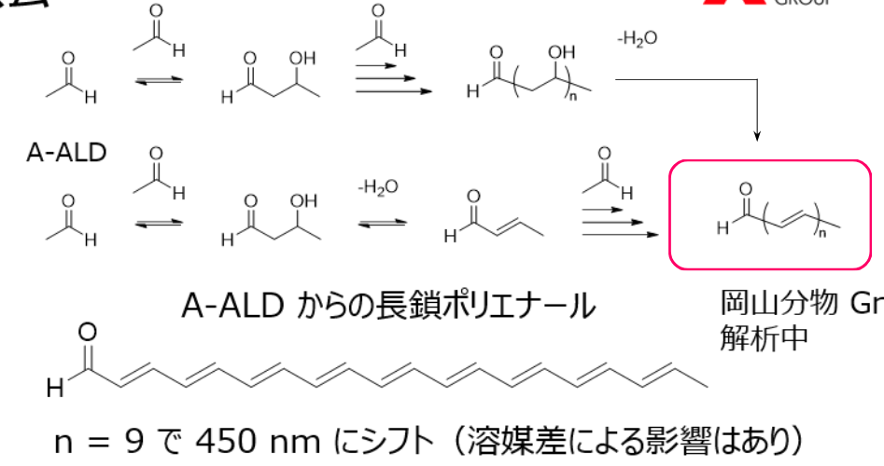
DEG色相悪化メカニズム（推定）
報告書リンク
着色原因物質の分析（基礎研）
・GPCにてブロードピークが確認され、分子量200～800の範囲であることが判明
・予想されるポリエナールの分子量は278から26ずつ増加し300前後であり、GPC結果と整合
・457 nmでクロマトをかけると複数ピークが検出され、450 nmに相関する化合物が複数存在することが示唆
・GCでは6検体がUV（457 nm）で捕捉され、分子量は200後半～340の範囲
・複数検体が類似のフラグメントパターン（m/z = 57, 71等）を持ち、ポリエナール由来と考えられる
・LC-MSは濃度が低すぎてピーク検出に至っていない。LC分取による外部依頼も選択肢として残っており、継続トライの予定。
結論：APHA上昇に関与する着色物質はポリエナール類として判断している
単一化合物への特定は困難であり、鎖長の異なる複数のポリエナールが寄与していると推定
推定メカニズムの整理
・EO反応器の選択性低下に伴い、アルデヒド類が通常より多く生成
・後段の反応・精製工程でアルドール縮合反応が進行し、ポリエナール前駆体（分子量150程度）が生成
・タンク保管中にさらに鎖伸長反応（脱水縮合）が進行し、分子量300前後まで上昇
・分子量300前後のポリエナールが450 nmに吸収を持ち、APHA値が上昇
その他
・NaOH添加はアルドール反応を促進するため、大量のアルデヒド発生時には苛性ソーダを入れない方がよい可能性がある。ベンチ試験で確認予定
・窒素雰囲気下で色相悪化が抑制される傾向について、空気存在下ではCO₂溶解によるpH低下が考えられる。また、DEGは吸湿性があるため空気雰囲気下では水分を吸収し
脱水縮合（鎖伸長反応）が抑制される可能性がある・
・リン酸ナトリウム添加時にDEG色相が改善した実績について、リン酸そのものの効果よりも、リン酸ナトリウムとともにC-1501に持ち込まれた水分（数百ppm）が
鎖伸長反応を抑制した可能性の方が高い。一方MEGについてはグリコールアルデヒドに対するリン酸の効果が主因と考えられる

Slide 19
スタートアップ時の対応
分析頻度 | EO課 | 品質検査
色相
UV330,450nm
ph
経時変化（N2、遮光）
A-ALD,F-ALD,有機酸、ジオキサン
EG精製系ALDバランス分析
項目 | 対応
オンスペック判断基準
顧客払い出し判断基準
初期送出タンク
NaOH,リン酸投入有無
C-1501BTM温度調整指針
製品DEGポンプ吸入ストレーナーメッシュ変更 | 製品DEGラインへの異物混入抑制のためメッシュサイズ変更 40⇒250メッシュ

Slide 20
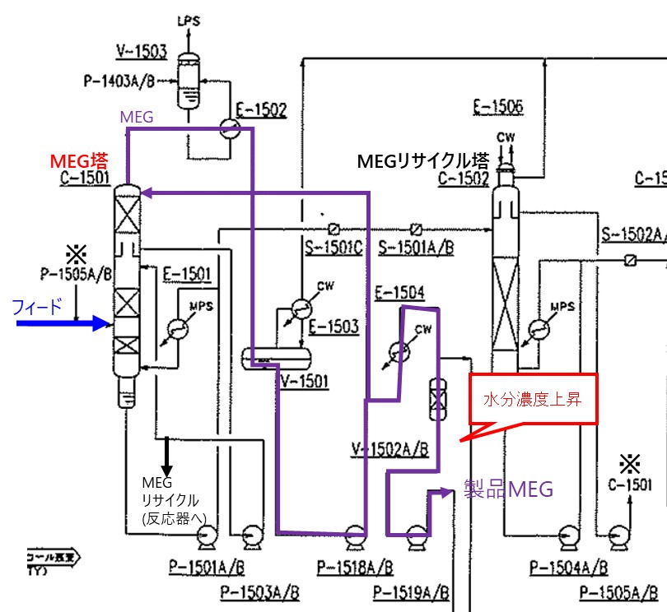
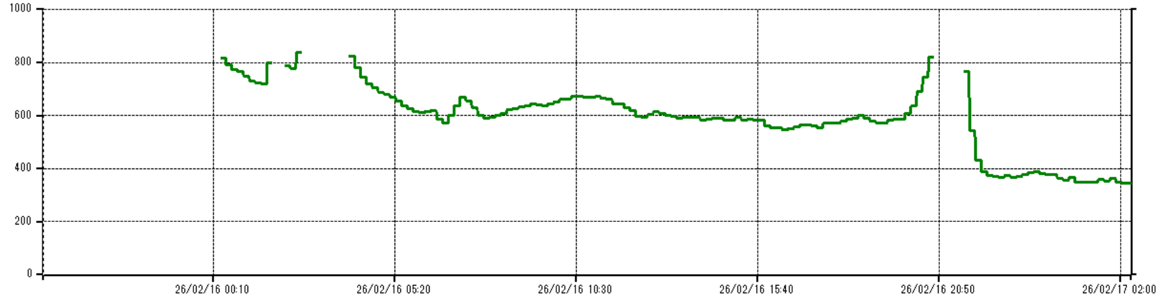
【最終報告】茨城事業所 EO課 製品MEG水分上昇によるEO/EGプラント停止
発生日時： 2026年 2月 17日 0時40分
発生場所： 茨城事業所 化成品2部 EO課 EGプラント
対象設備： MEG塔（C-1501）
発生状況： 定修後のEGプラントスタート後、製品MEGの水分濃度が
Nor100ppm～200ppmに対し、400ppm程度で推移。
MEG塔周りの機器からの水分の漏れこみと判断し、
EO/EGプラントを停止した。
直接要因： 2014年リチュービング時の施工手順と環境により発生した
内在欠陥
間接要因：記録、評価、真因分析プロセスが機能していない
応急処置： チューブシール溶接部の補修(36ヵ所)、気密テスト
恒久対応： ・2014年リチュービングチューブの再リチュービング
・リチュービング手順の基準織り込み
人的影響、設備損害： なし
保安・環境・品質影響： なし
生産影響：トラブル判定「重」
損失金額136M￥
内訳 生産ロス：105M￥、修繕費ロス：24M￥、廃棄費用：7M￥
【MEG塔フローと水分濃度実績】
MEG塔リボイラからの系内水分混入
MEG：Mono-Ethylene Glycol/EO：Ethylene Oxide
MEG塔
EO：Ethylene Oxide
MEG：Mono-Ethylene
Glycol
103ppm
(0.5kg/h)
水分
408ppm
(6.0kg/h)
水分：27ppm
(0.4kg/h)
MEG塔リボイラー
231ppm
(1.45kg/h)
製品MEG
【水分濃度トレンド】
製品MEG水分濃度
（オンライン計）
水分規格：500ppm以下
製品MEG水分濃度[ppm]
2/15 18:00 MEG抜出開始
通常水分濃度範囲
▲ 2/16 0:00
2/17 0:00 ▲
三菱ケミカル株式会社

Slide 21
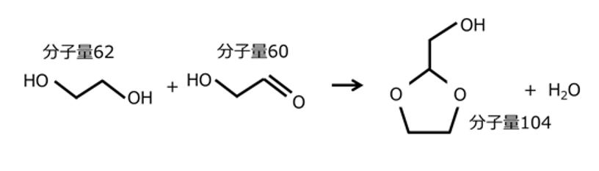
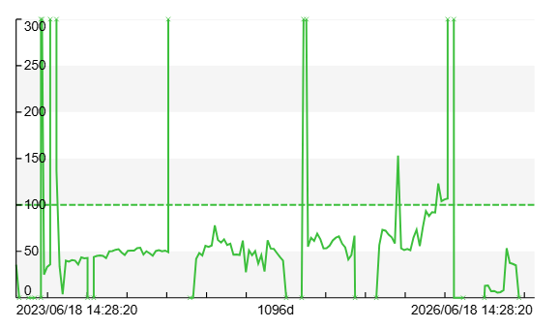
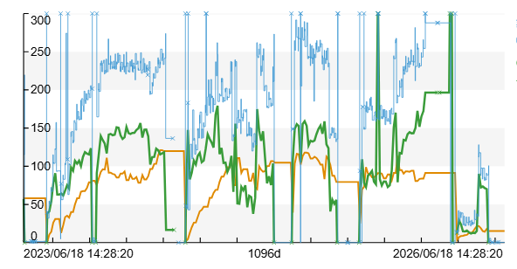
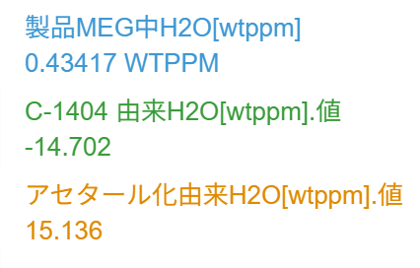
E-1501補修前後のMEG塔周りの水分濃度推移
EG脱水塔由来の水：
G-ALDのアセタール化由来の水：
G-ALDのアセタール化
IER
製品MEG
排水、
EG原料水
MEG精製塔
MEG
リサイクル
リサイクル塔
脱水塔
E-1501
C-1404
C-1501
C-1502
DEG/TEG
EG脱水塔BTM水分濃度トレンド （計算値)
MEG塔TOP 水分濃度トレンド
水分濃度 wtppm
水分濃度 wtppm
☝E-1501からの水分リークが顕著に増加
E-1501補修後は製品中水分低めで推移☝

Slide 22
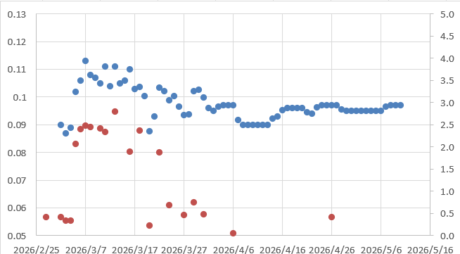
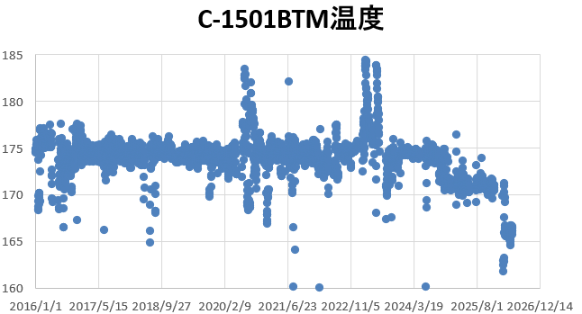
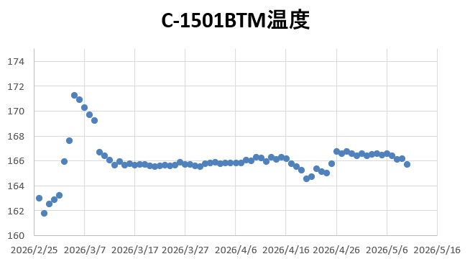
MEG塔TOP(IER前) AALDとHUV220nmの挙動
製品MEG HUV220nm -logT
MEG塔TOP(IER前)AALD wtppm
参考：2016以降のC-1501BTM温度実績

Slide 23
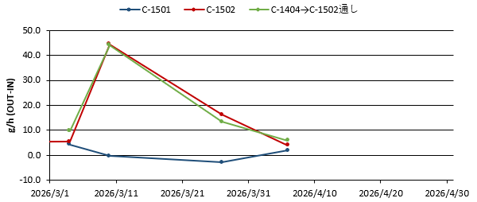
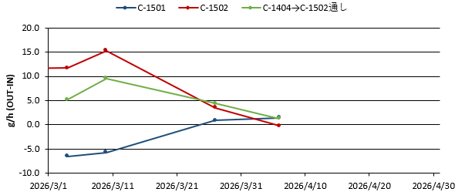
AALD/FALD バランス (g/h)
AALDバランス
バランス計算 使用箇所：
IER
↓C-1502 AALDバランス実績(2022)
排水、
EG原料水
製品MEG
MEG
リサイクル
リサイクル塔
脱水塔
MEG精製塔
FALDバランス
C-1404
C-1501
DEG/TEG
C-1502
↓C-1502 FALDバランス実績(2022)

Slide 24
（巻末）補足資料の一覧 ※本編の流れで使うもの・聞かれた時に出すもの
本編：発生事象→推定メカニズム→工程ごとの事実（運転・設備・基礎研）→計画停止対応→S/U時の対応。下記は補足として後ろに置く。
補足資料（タイトル） | 記載する内容 | 状態
検査箇所・機器開放要否と結果 | EG精製系の開放箇所と、開けなくてよい理由（脱水塔以降が縮合の場）。C-1503以外に異常なし。 | あり
サンプル分析（鉄錆と450nm） | 付着物・タンク異物はほぼ鉄サビ。DEG添加で380nmのみ＝450nmを作らない。 | あり
運転対応実績とDEG色相への影響 | NaOH・温度・回収率・還流などの影響（『改善効果』でなく『影響』表現）。温度↓・NaOHはS/U条件の根拠。 | 要整理
MEG塔リボイラー(E-1501)穴と水分 | 2025/10〜の水混入で水分が高めに見えた経緯。修理後は低めで推移。※本筋を混乱させるため聞かれた時のみ。 | あり
AALD/FALDバランス | C-1502で見かけ上ALDが生成（塔間循環）。 | あり
UV330nm 活性剤投入有無の比較 | 早期色相判断の可否検討。停止前（活性剤なし）と5月（リン酸あり）の比較データ。 | 要整理（製造）
リン酸の到達位置（C-1503壁面P分析） | リン酸が効いた場所の絞り込み。XRFでP検出有無。 | 結果待ち（基礎研）
DEG/TEGリサイクル系のALDバランス | 上流から下流まで関係箇所を網羅したことを示す。 | 分析待ち

Slide 25
対策会議までに用意・確認する資料（佐野さんと整理）
メカニズム→開放の紐付けを月曜にRD・木村含めて詰める。下記を揃える。
項目 | 内容・狙い | 担当・期限
メカニズムの確定 | 推定メカニズムに基づき開放箇所を紐づける筋を固める（金属触媒でなくアルデヒド由来）。 | 月曜：佐野・高橋・RD・木村
リン酸の到達位置 | C-1503壁面のP分析（XRF）。反応場の絞り込み材料。 | 基礎研（野田）・近日
DEG/TEGリサイクル系バランス | 関係する上流〜下流を網羅したと示すALDバランス。 | S/U会議まで・要レビュー
UV330nmの比較データ | 活性剤投入有無での早期判断の可否。比較対象（トラブル前データ）も。 | 製造・データ整理
初期流動品の監視運用 | 一発目はタンクで1週間〜10日UV経時を確認。運転条件変更時の扱いも。 | 品証と来週調整
運転対応実績の整理 | 温度・NaOH・回収率・還流の『影響』。改善効果ありと書かない。 | 本編から補足へ

